Slide 1
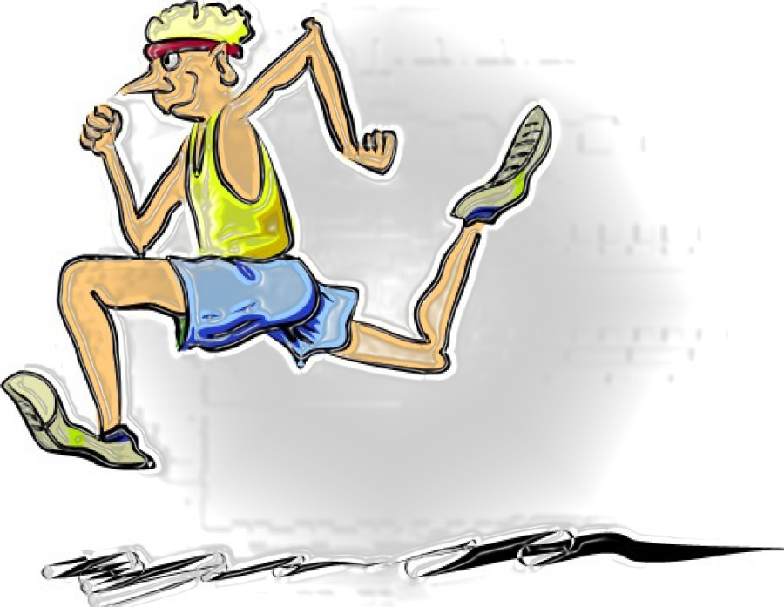
Развитие быстроты на уроках лёгкой атлетике

Slide 2
Актуальность
Развитие быстроты на уроках физической культуры один из основных факторов двигательных способностей.

Slide 3
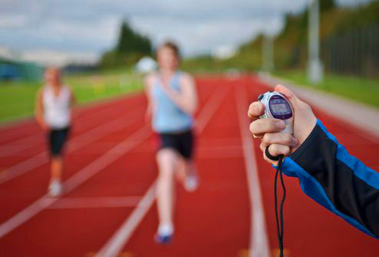
Быстрота -
Это способность человека совершать двигательное действие в минимальный отрезок времени.

Slide 4
Упражнения для развития быстроты

Slide 5
Средние показатели быстроты 4 «а» класса за три года обучения.

Slide 6
Быстроту, как физическое качество, жизненно важно и необходимо развивать, поддерживать и сохранять в течение всей жизни человека .

